Slide 1
Drill
2018/10/11
吴明桦

Slide 2
生词复习
https://quizlet.com/_5du209

Slide 3
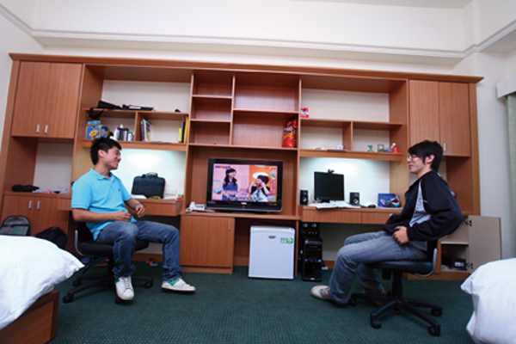

Slide 4


Slide 5
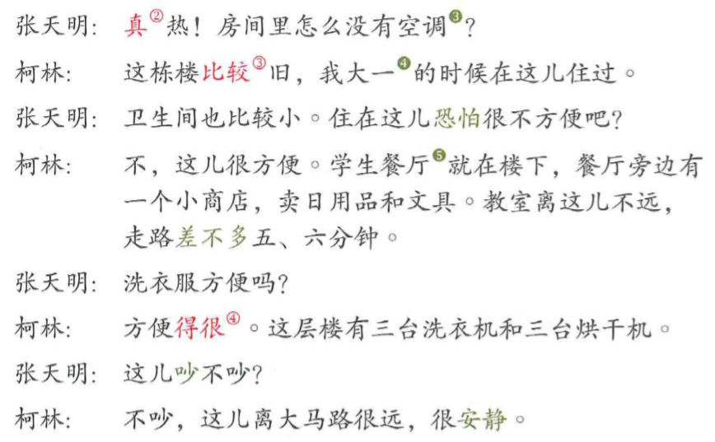
Notes:
为什么房间很热？
为什么没有空调？
柯林什么时候在这儿住过？
哪里也比较小?
张天明觉得住在这儿怎么样？
柯林觉得呢？宿舍附近有什么？多远？
洗衣服方便吗？
几台洗衣机？几台烘干机？
这里吵吗？为什么？

Slide 6
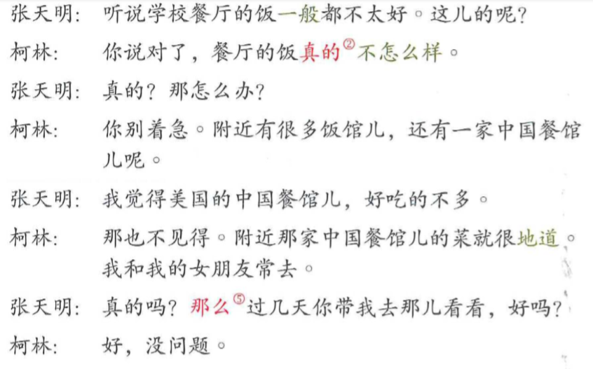
Notes:
这边的学校餐厅怎么样？
那怎么办？
张天明觉得美国的中国餐馆怎么样？
柯林常常和谁去中国餐馆吃饭？

Slide 7
Existential Sentences:
Place word/phrase+Verb+(了 or 着)+numeral+measure word+noun
Part 1:是
There are three kinds of verbs in existential sentences:有、是,and verbs signifying bodily actions such as 站、坐、躺、拿、放、摆
Part 2: 有
When denoting existence,有and 是differ from each other in that 是suggests that there is only one, or one type of, object or person at a particular place, whereas 有 can refer to multiple objects or types of objects/people.
Part 3:着/了

Slide 8

Existential Sentences:
Part 1:是
Place Word | 是 | N。
书桌的旁边 | 是 | 衣柜。
房子的后边 | 是 | 一个小山。

Slide 9
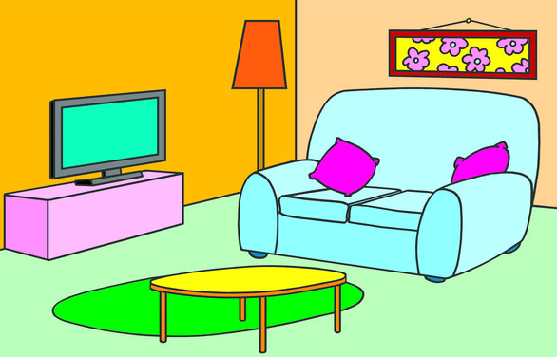

Slide 10
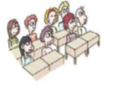

Existential Sentences:
Place word/phrase+Verb+(了 or 着)+numeral+measure word+noun
Part 2: 有
Place Word | 有 | N。
教室里 | 有 | 一些学生。
床前 | 有 | 一把椅子。

Slide 11
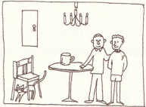

Slide 12
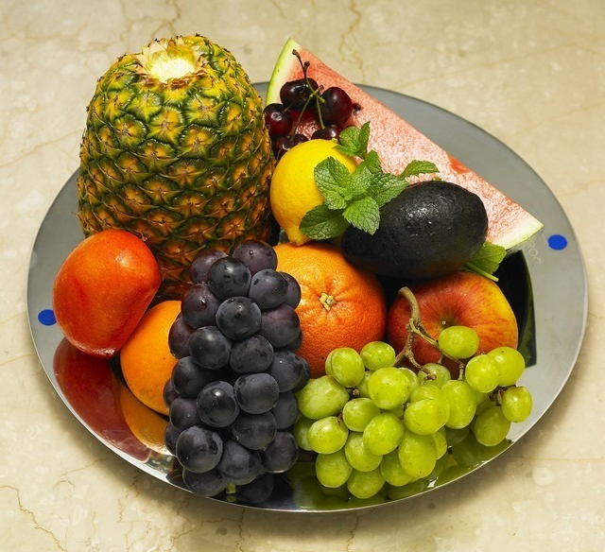
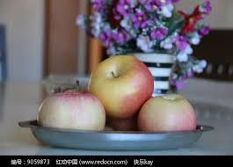
是or有
Notes:
When denoting existence,有and 是differ from each other in that 是suggests that there is only one, or one type of, object or person at a particular place, whereas 有 can refer to multiple objects or types of objects/people.

Slide 13
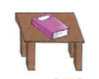

Existential Sentences:
Part 3:着/了
桌子上放着/了一本书
书架上摆着/了三张照片

Slide 14


Slide 15
Adverb 真
今天天气真冷，穿三件毛衣都不够。
这条裤子样子真好，我想给哥哥买一条。

Slide 16
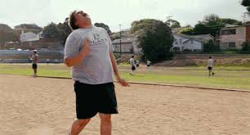
他跑步跑了两个小时，______。

Slide 17
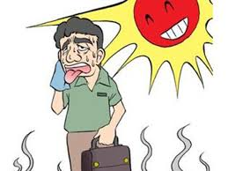
今天天气_______。

Slide 18
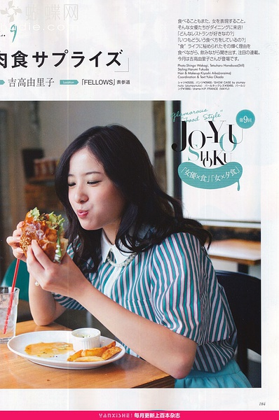
这个汉堡怎么样？

Slide 19
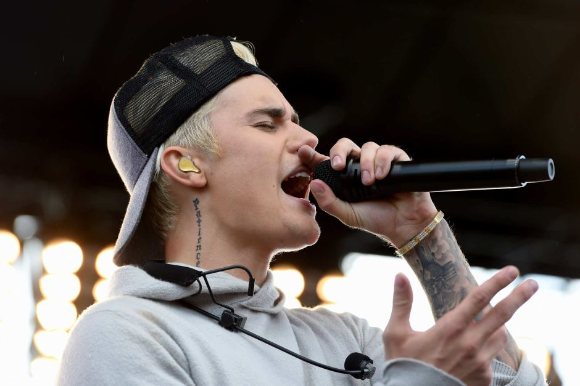
Justin Biber 唱歌怎么样?

Slide 20

玩电脑游戏怎么样？

Slide 21

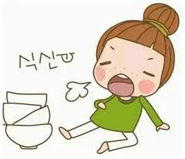
真 can sometimes mean “truly,honestly”When used in the way, it is often followed by the particle的.
A: 他又高又帅。你真的不喜欢他？
B:__________________________。
A: 这碗汤很好喝。你要喝吗？
B:__________________________。

Slide 22

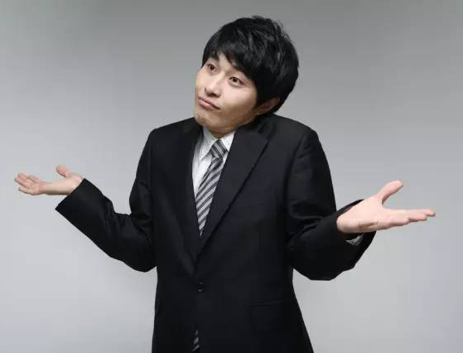
A: 等一下公园会有很多活动，你要跟我一起去吗？
B: __________________________。
A: 这个中文字怎么写？
B: __________________________。

Slide 23
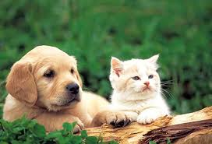
比较

Slide 24
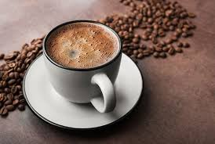
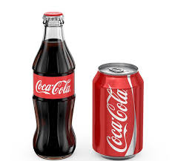

Slide 25
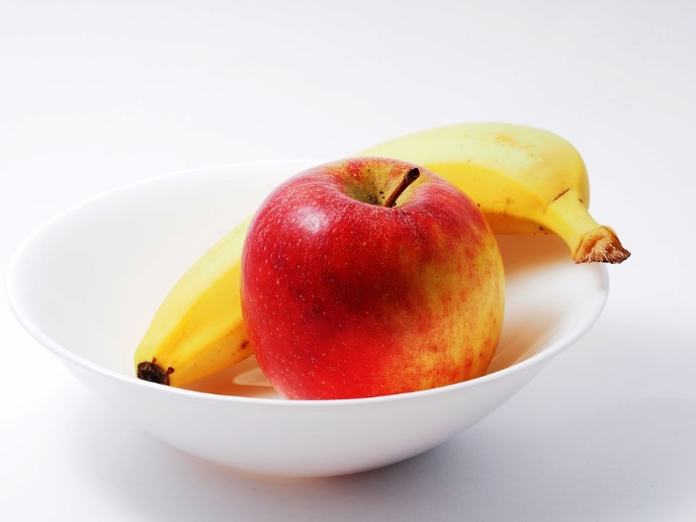

Slide 26
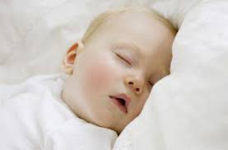
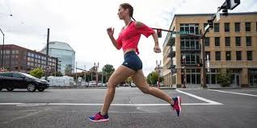

Slide 27
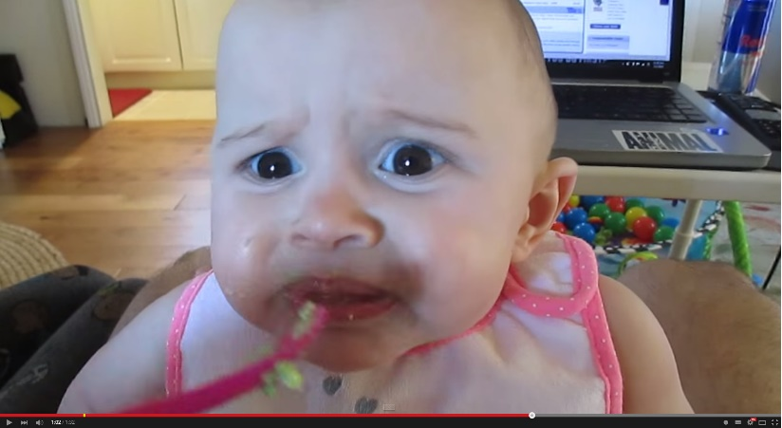


得很
这个汉堡怎么样？
今天功课很多吗?
冬明今天心情怎么样?

Slide 28
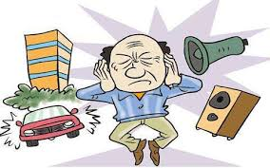
王先生昨天睡得好吗？
外面_________。他没睡。
中文好学吗？

Slide 29
那(么)connects two sentences. The second sentence is a conclusion or judgment that derives from the preceding sentence.那么can be abbreviated as 那
那(么)
A:今天晚上我们去酒吧，好吗？
B:可是我功课还没有做完。
A:____________________。
B:好。

Slide 30
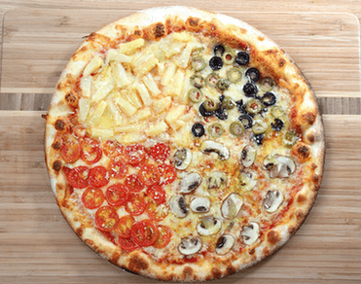
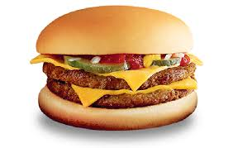
A: 我们中午一起去吃饭，你想吃什么？
B: 我不知道，你呢？
A:_________________？
B:我今天不想要吃披萨。
A:_________________？
B:我今天不想要吃汉堡。
A:_____你想吃什么？
B:我现在不饿。

Slide 31
Conjunctions 因为……所以……
你为什么学中文？
你为什么不喜欢那个人？
你为什么要买新电脑？
为什么你的钱常常不够？

Slide 32
恐怕
外面下雪了，__________。
他今天没来上课， __________。
我刚刚喝了三杯咖啡，晚上__________。
布拉格是大城市，__________。
这件衣服太小了，__________。
这些菜太少了， __________。

Slide 33
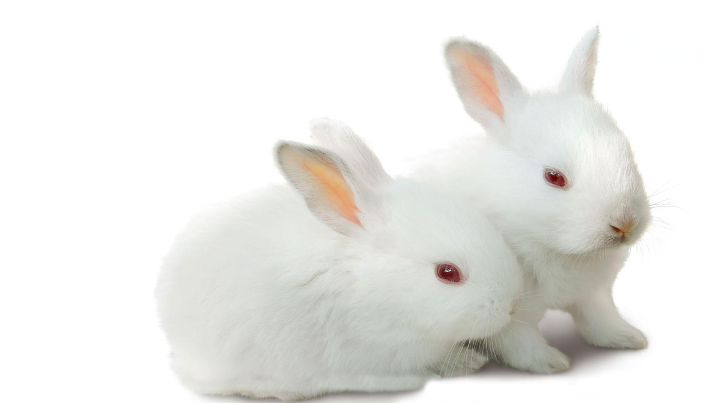
差不多
Notes:
这两只兔子哪里不一样？

Slide 34

Notes:
这两杯茶哪里不一样

Slide 35
你功课做完了吗？
你在这里多久了？
凤梨一个多少钱啊？
你学中文学多久了？

Slide 36
不怎么样
A: 这首歌怎么样？
B:_______________，我不喜欢这首歌。
A: 这间房间怎么样？
B:_______________，我不喜欢 _________。
A: 我们去吃日本菜，好吗？
B:_______________，我 _________。

Slide 37
请来跟我租房子

